Slide 1
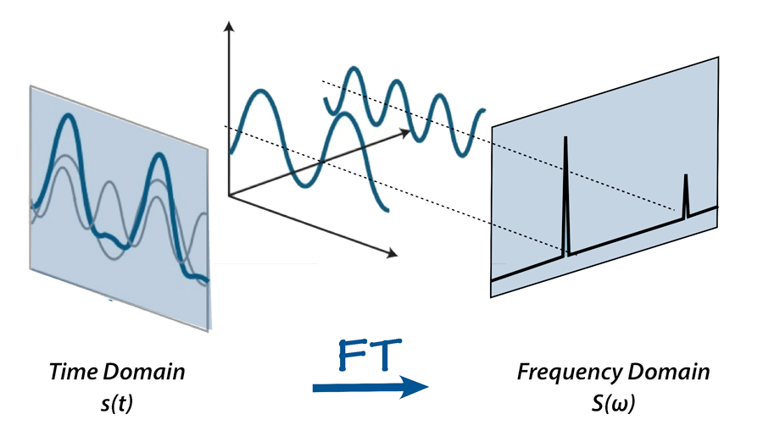
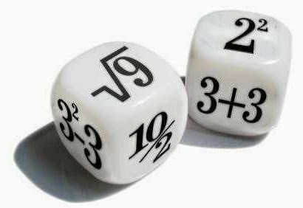
Teoria dei Segnali
Corso di Laurea:
Scienze Nautiche Aeronautiche e Meteo-Oceanografiche
Anno Accademico: 2023/2024
Crediti: 9 CFU
Docente: Giampaolo Ferraioli

Slide 2
Sommario
Proprietà della TF
Calcolo della TF per segnali Notevoli mediante le proprietà

Slide 3
Proprietà della FT
 | Dominio del Tempo | Dominio della Frequenza
Linearità* | $$y\left(t\right)=ax\left(t\right)+bw(t)$$ | $$Y\left(f\right)=aX\left(f\right)+bW(f)$$
Ritardo Temporale* | $$y\left(t\right)=x(t−t_{0})$$ | $$Y\left(f\right)=X\left(f\right)e^{−i2πft_{0}}$$
Cambiamento di Scala | $$y\left(t\right)=x(at)$$ | $$Y\left(f\right)=\frac{1}{\left|a\right|}X\left(\frac{f}{a}\right)$$
Derivazione | $$y\left(t\right)=\frac{∂x(t)}{∂t}$$ | $$Y\left(f\right)=j2πf∙X(f)$$
Integrazione | $$y\left(t\right)=\int_{−∞}^{t}{x(a)da}$$ | $Y\left(f\right)=\frac{X(f)}{j2πf}$con $X(0)$=0
Modulazione | $$y\left(t\right)=x\left(t\right)\cos{(2πf_{0}t)}$$ | $$Y\left(f\right)=\frac{X\left(f−f_{0}\right)+X(f+f_{0})}{2}$$
Convoluzione | z$\left(t\right)=x\left(t\right)∗y(t)$ | Z$\left(f\right)=X(f)∙Y(f)$
*Con dimostrazione

Slide 4
Proprietà della FT
Finestra Rettangolare con durata differente (Cambiamento di Scala)
$$x\left(t\right)=rect\left(t\right)$$
$$y_{1}\left(t\right)=x\left(2t\right)$$
$$y_{2}\left(t\right)=x\left(\frac{t}{2}\right)$$
$x\left(t\right)$ reale: Simmetria Hermitiana
$x\left(t\right)$ reale e pari, $X\left(f\right)$ è reale

Slide 5
Proprietà della FT
 | Dominio del Tempo | Dominio della Frequenza
Linearità | $$y\left(t\right)=ax\left(t\right)+bw(t)$$ | $$Y\left(f\right)=aX\left(f\right)+bW(f)$$
Ritardo Temporale | $$y\left(t\right)=x(t−t_{0})$$ | $$Y\left(f\right)=X\left(f\right)e^{−i2πft_{0}}$$
Cambiamento di Scala | $$y\left(t\right)=x(at)$$ | $$Y\left(f\right)=\frac{1}{\left|a\right|}X\left(\frac{f}{a}\right)$$
Derivazione | $$y\left(t\right)=\frac{∂x(t)}{∂t}$$ | $$Y\left(f\right)=j2πf∙X(f)$$
Integrazione | $$y\left(t\right)=\int_{−∞}^{t}{x(a)da}$$ | $Y\left(f\right)=\frac{X(f)}{j2πf}$con $X(0)$=0
Modulazione | $$y\left(t\right)=x\left(t\right)\cos{(2πf_{0}t)}$$ | $$Y\left(f\right)=\frac{X\left(f−f_{0}\right)+X(f+f_{0})}{2}$$
Convoluzione | z$\left(t\right)=x\left(t\right)∗y(t)$ | Z$\left(f\right)=X(f)∙Y(f)$

Slide 6
Proprietà della FT
Finestra Rettangolare con durata differente (Cambiamento di Scala)
$$x\left(t\right)=rect\left(t\right)$$
$$y_{1}\left(t\right)=x\left(2t\right)$$
$$y_{2}\left(t\right)=x\left(\frac{t}{2}\right)$$
$$X\left(f\right)=sinc\left(f\right)$$
$$Y_{1}\left(f\right)=\frac{1}{2}X\left(\frac{f}{2}\right)=\frac{1}{2}sinc\left(\frac{f}{2}\right)$$
$$Y_{2}\left(f\right)=2X\left(2f\right)=2sinc\left(2f\right)$$
Minore Durata – Maggiore Banda
Maggiore Durata – Minore Banda

Slide 7
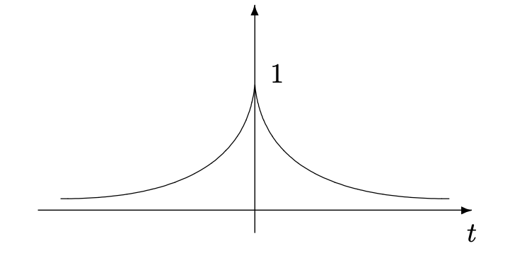
Proprietà della FT
Esponenziale bilatero (Linearità e Cambiamento di Scala)
$$x(t)=Ae^{−\frac{\left|t\right|}{T}}$$
$x(t)=Ae^{−\frac{t}{T}}u\left(t\right)$+ $Ae^{\frac{t}{T}}u\left(−t\right)=$
$$=x_{1}\left(t\right)+x_{2}\left(t\right)=x_{1}\left(t\right)+{\left.x_{1}\left(αt\right)\right|}_{α=−1}$$

Slide 8
Proprietà della FT
 | Dominio del Tempo | Dominio della Frequenza
Linearità | $$y\left(t\right)=ax\left(t\right)+bw(t)$$ | $$Y\left(f\right)=aX\left(f\right)+bW(f)$$
Ritardo Temporale | $$y\left(t\right)=x(t−t_{0})$$ | $$Y\left(f\right)=X\left(f\right)e^{−i2πft_{0}}$$
Cambiamento di Scala | $$y\left(t\right)=x(at)$$ | $$Y\left(f\right)=\frac{1}{\left|a\right|}X\left(\frac{f}{a}\right)$$
Derivazione | $$y\left(t\right)=\frac{∂x(t)}{∂t}$$ | $$Y\left(f\right)=j2πf∙X(f)$$
Integrazione | $$y\left(t\right)=\int_{−∞}^{t}{x(a)da}$$ | $Y\left(f\right)=\frac{X(f)}{j2πf}$con $X(0)$=0
Modulazione | $$y\left(t\right)=x\left(t\right)\cos{(2πf_{0}t)}$$ | $$Y\left(f\right)=\frac{X\left(f−f_{0}\right)+X(f+f_{0})}{2}$$
Convoluzione | z$\left(t\right)=x\left(t\right)∗y(t)$ | Z$\left(f\right)=X(f)∙Y(f)$

Slide 9
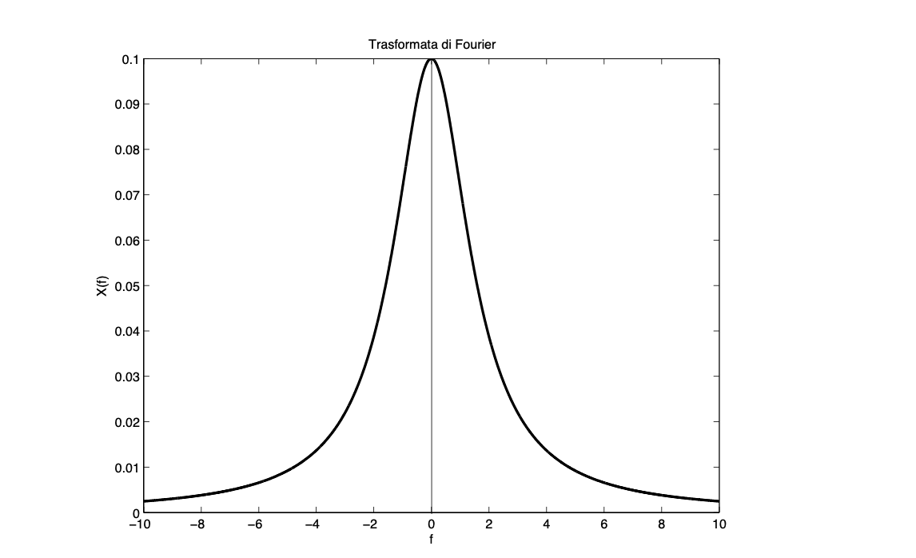
Proprietà della FT
Esponenziale bilatero (Linearità e Cambiamento di Scala)
$$x(t)=Ae^{−\frac{\left|t\right|}{T}}$$
$x(t)=Ae^{−\frac{t}{T}}u\left(t\right)$+ $Ae^{\frac{t}{T}}u\left(−t\right)=$
$$=x_{1}\left(t\right)+x_{2}\left(t\right)=x_{1}\left(t\right)+{\left.x_{1}\left(αt\right)\right|}_{α=−1}$$
$$X\left(f\right)=X_{1}\left(f\right)+X_{2}\left(f\right)=$$
$$=X_{1}\left(f\right)+\frac{1}{\left|α\right|}X_{1}\left(\frac{f}{α}\right)=X_{1}\left(f\right)+X_{1}\left(−f\right)$$
$X\left(f\right)=$ $\frac{AT}{1+j2πfT}+\frac{AT}{1−j2πfT}=\frac{2AT}{1+{\left(2πfT\right)}^{2}}$
$x\left(t\right)$ reale e pari, $X\left(f\right)$ è reale

